Slide 1
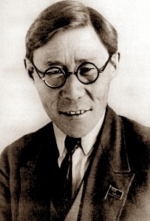
Платон Алексеевич Ойуунускай (Слепцов) (11.11.1893—31.10.1939) — Саха советскай литературатын төрүттээбит суруйааччы, Саха судаарыстыбаннаһын тэрийсибит, XX үйэ саҥатыгар олох-дьаһах чыҥха уларыйыытын оҥорсубут уһулуччулаах политическэй диэйэтэл, лингвист-учуонай, норуот салайааччыта.
П.А.Ойуунускай"Ньургун Боотуру", биир бастыҥ, кэрэ олоҥхонон сыаналаан, араас варианнарын тумэн, чочуйан, 36 тыһыынча строкалаах сүдү олоҥхону айан хаалларбыта.

Slide 2
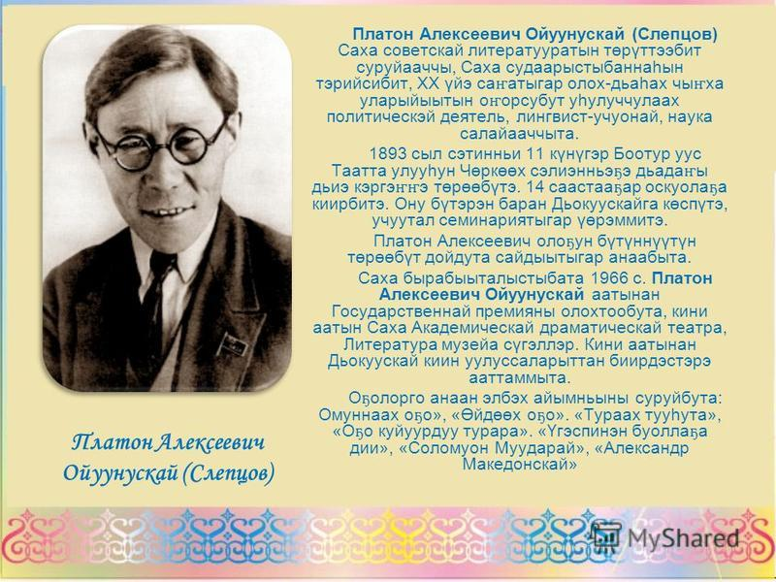

Slide 3
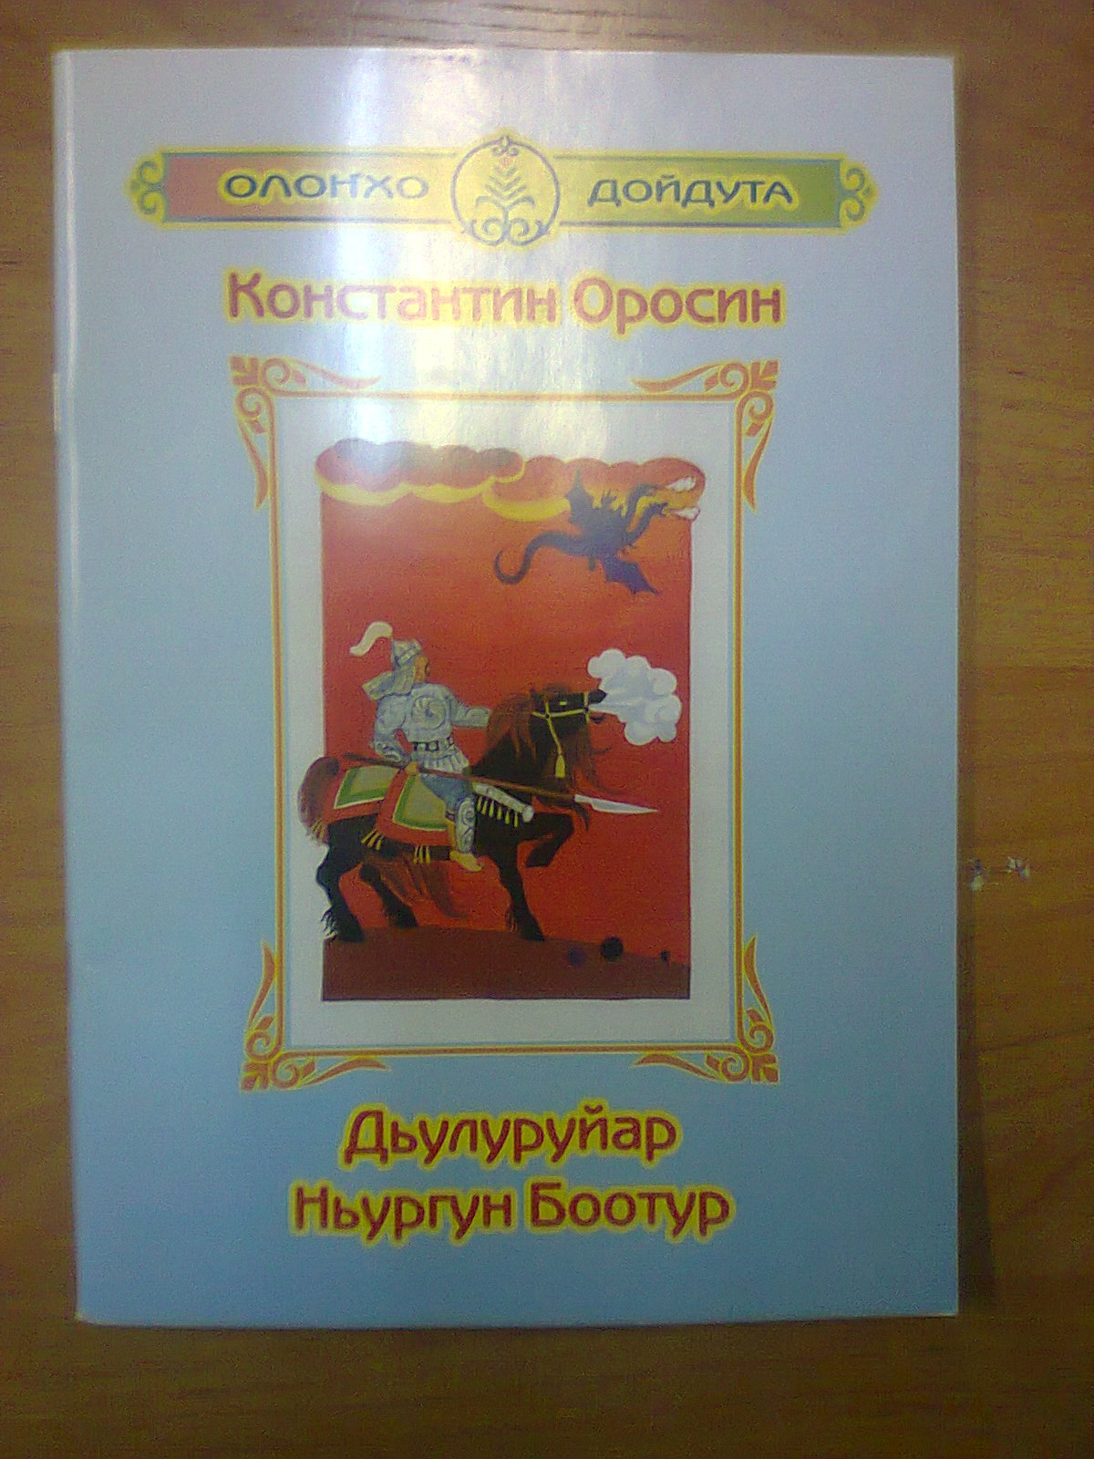
"Дьулуруйар Ньургун Боотур" олонхо.
- "Дьулуруйар Ньургун Боотур" - сахаларга биир киэҥник тарҕаммыт уонна биһиринэр олонхо.
-Бу биллэр олоҥхону аан бастаан сурукка киллэрбит киьинэн XIX үйэ иккис аҥарыгар олоро сылдьыбыт кыра үөрэхтээх саха Константин Георгиевич Оросин этэ.1895 сыл
-Кини суруйбут тиэкиһин тылын уһулуччулаах чинчийээччитэ Эдуард Карлович Пекарскай 1907 сыллаахха Петербурга бэчээттэтэн таьаарбыта.
--Олонхону Георгий Устинович Эргис киирии ыстатыйалаан, элбэх хос быьаарыы биэрэн, сахалыы-нууччалыы тылынан 1947 сыллаахха таьаарбыта, онон атын омуктар олоҥхону кытта билсэллэригэр улахан өҥөну онорбута.
-"Ньургун Боотур" олоҥхону композитордар Марк Николаевич Жирков уонна Генрих Ильич Литинскэй саха бастакы оператын музыкатын суруйбуттара, ол опера билигин даҕаны саха театрын сценатыгар туруоруллар.
-Бу олоҥхону артыыс Гаврил Гаврильевич Колесов толоруутунан грапластинкаҕа суруллубута, киниттэн быьа тардыылар самодеятельность концертарын программатыгар киирэллэр, радионан уонна телевидениенэн бэриллэллэр.
П.А.Ойуунускай олоҥхотун биллиилээх нуучча тылбаасчыта Владимир Васильевич Державин 1975 с.тылбаастаабыта . Бу өрөспүүбүлүкэ культурнай олоҕор кэрэ-бэлиэ событиенан буолбута
Билиҥҥи кэмҥэ «Ньургун Боотур» олонхону английскайдыы 10 сыл тылбаастаан оҥордулар. СВФУ студеннара, доценнара улаханнык көмөлөстүлэр.

Slide 4
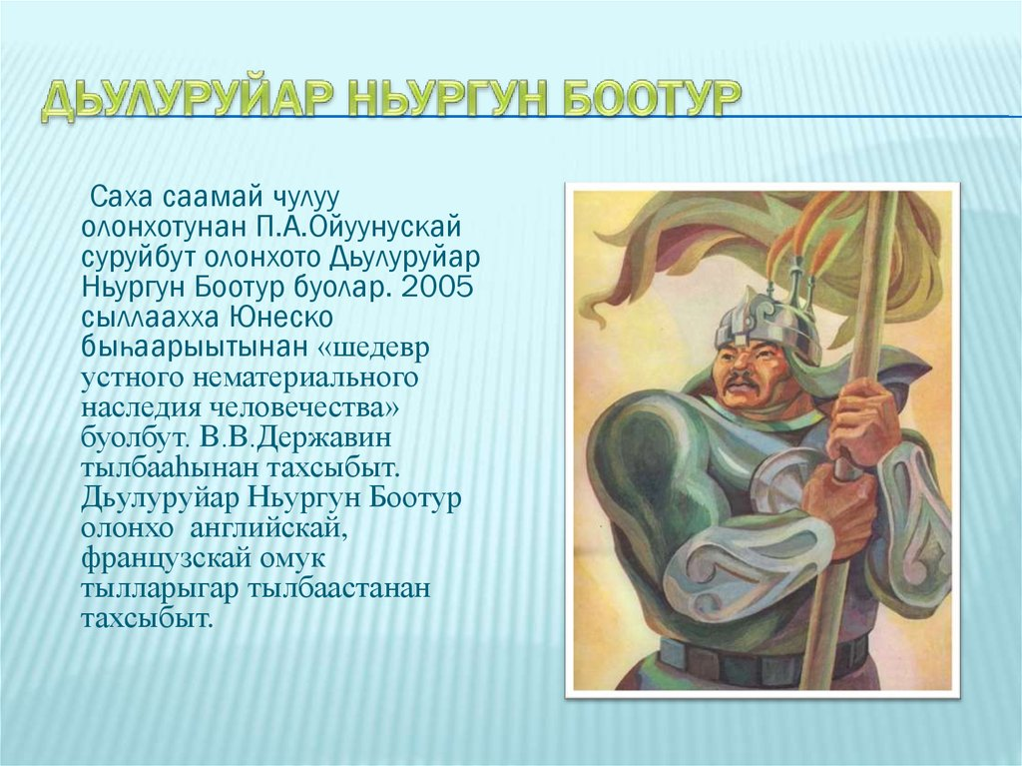

Slide 5
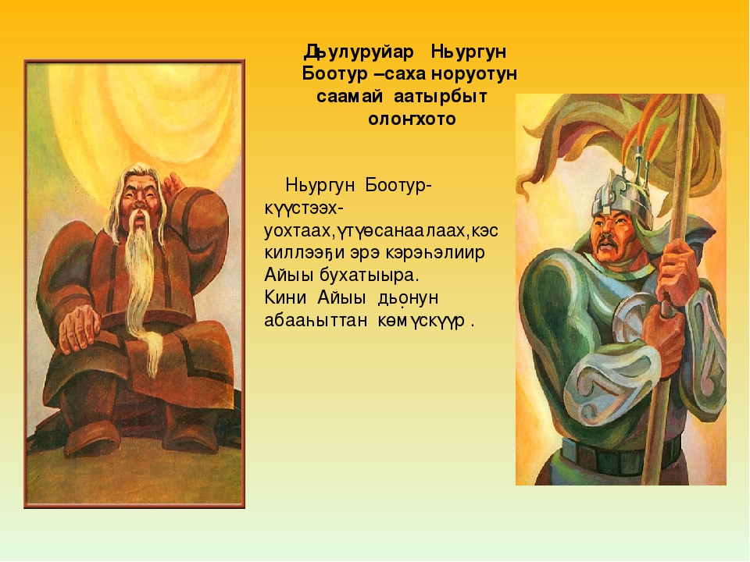

Slide 6

Олонхо тиэмэтэ уонна сурун идеята.
Саха олонхолорун биир сурун сюжетынан айыы бухатыыра уруу-хаан аймахтарын абааьы аймаҕыттан араначчылааһына буолар. Ньургун Боотур орто дойду дьонун, айыы аймаҕын, күн улууһун көмүскээн, абааьы анаарыйар атамааннарын-Ыйыста Хара, Уот Уһутаакы, Алып Хара бухатыырдары кытта өлөр-тиллэр охсуһууга киирсэн, элбэх эрэйинэн, сыранан кыайталыыр. Кини ити мүччүргэннээх хорсун сырыыларын хоһуйуу-бу олонхо сүрүн тиэмэтэ. Олоҥхо орто дойду сирин-уотун ойуулааһынтан саҕаланар, бу дойду дьоно-сэргэтэ абааһы аймахтарын адаҕайыыларыттан улаханнык иэйэн-куойан туран, үөһээ айыылартан көмүскэл көрдөһөр. Онуоха үөһээ олохтоох Үрүҥ Айыы тойон уонна Дьылҕа Хаан айыы дьонун араҥаччылата Ньургун Боотуру балта Айталы Куолуун орто дойдуга түһэрэллэр. Ньургун Боотур ити ытык аналын толорбутунан барар.
Айталы Куону абааьы бухатыыра Тимир Ыйыста Хара бухатыыр уоран барыыта Ньургун Боотур дьоруойдуу сырыылара саҕаланыыларыгар бастакы төрүөтүнэн буолар.Олоҥхо сюжета итинтэн ыла уустугуран барар. Ньургун Боотур хоодуот сырыылара бииртэн биир солбуллан, бэйэ-бэйэлэриттэн сиэттиһэн,тиһиллэн иһэллэр. Холобур, Ньургун Боотур, Айталы Куону быыһаан кэлэн иһэн, Кун Туйаарыма Куону Тимир Дьэһинтэйтэн босхолуур, онтон Уот Уһутаакыны кыайан, айыы бухатыырдарын босхолуур, ап-чарай быаны быһан, Кыыс Ньургун сурдьун Айыы Дьураҕастайы өлүү суолуттан мүлчү туттарар, о.д.а.
Бу олоҥхо сүрүн идеятынан айыы дьонун көнүл, дьоллоох олохторун, төрөөбүт дойдуну абааһы биистэриттэн араҥаччылааһын буолар. Көстөрүн курдук, Ньургун Боотур бары өстөөхтөрүн кыайыыта,эйэлээх олоҕу төруттээһинэ олонхо идеята сырдыгын, норуот бары хараҥа күүстэри кыайарга хаһан баҕарар эрэллээҕин туоһулуур. Ньургун Боотур охсуһуута барыта күн сирин көмүскэлигэр ананар буолан, бу олоҥхо Ийэ дойдуга таптал тыыныгар иитэр.

Slide 7

Айыы дьонун уобарастара
Олонхо персонажтара икки утарыта турар бөлөхтөргө-айыы дьонугар уонна абааһыларга хайдаллар. Маны таһынан, олоҥхоҕо мифологическай уобарастар кытталлар. Холобур, үөһээ олохтоох Одун биис оҕонньор, Дьылҕа тойон этиилэринэн, Үрүҥ Аар тойон Ньургун Боотурдааҕы Орто дойдуга түһэрэргэ дьаһал биэрэр; Ньургун Боотур Ыйыста Харалыын охсуһуутуттан ыксаан, дойду иччилэрэ, ойуу-бичик уолаттар, кыргыттар Дьылҕа тойоҥҥо үҥсэллэр.
Айыы дьоруойдарыттан бастыҥнара-"мүлтүрүйбэт бүтүн оҥоруулаах, халтарыйбат халыҥ ыйаахтаах" Ньургун Боотур.Кини үөһээҥи айыылартан төрүттээх. Дьылҕа тойон айыы аймахтарыгар суон дурда, халын хахха буоларыгар анаан, кинини "орто дойду күүһүн аҥара күүстээх, баайын аҥара баайдаах, дьолун аҥара дьоллоох" гына айар. Ньургун Боотур анаммыт үрдүк аналын өйдүүр, ол туһугар хайа да ынырык өстөөхтүүн киирсэргэ өруу бэлэм.

Slide 8
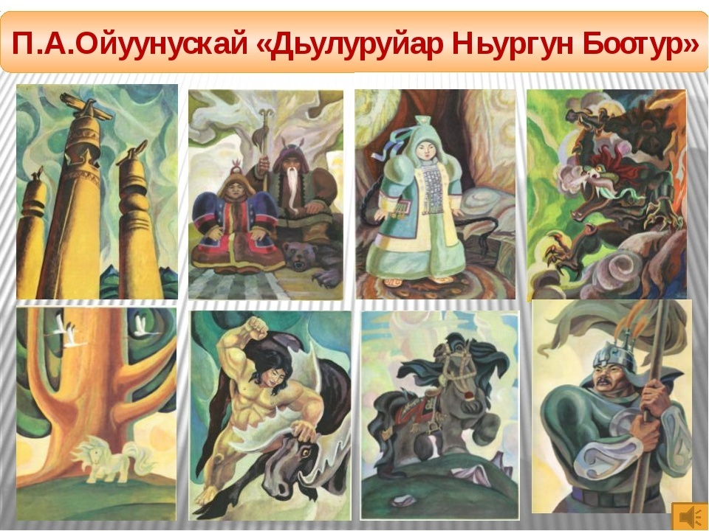

Slide 9
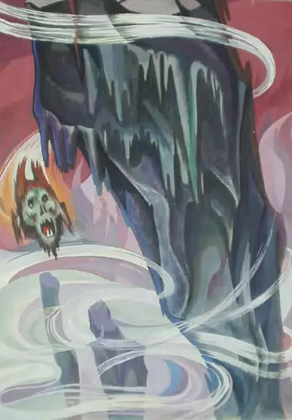
Абааьылар уобарастара
Олонхоҕо Айыы аймаҕын сүрүн өстөөхтөрө- аллараа дойду олохтоохторо-абааһы бухатыырдара: Ыйыста Хара, Тимир Дьэһинтэй, Уот Уһутаакы, Ап төрдө Алып Хара буолаллар. Кинилэр бары- ынырык дьүһүннээх-бодолоох, куустээх-уохтаах бухатыырдар.Холобур, Ыйыста Хара дьүһүнэ бу баар: «үс хос бастаах, икки салаа кутуруктаах садаҕа уот моҕойу мииммит ыйдаҥатааҕы тиит күлүгүн курдук суор хара киһи...".
Абааһы бухатыырдара " кун улууһун күөмчүлүүр" эрэ санаалаахтар, ол туһугар туохтан да иҥнибэттэр, майгы-сиэр диэни тутуспаттар.Төһө да күүстээхтэрин, албастаахтарын иһин, кинилэри кырдьыктаах дьыала иһин охсуьуу - айыы бухатыырдара сындалҕаннаах охсуьуу түмүгэр кыайаллар. Онон олоҥхо баттыыр-атаҕастыыр хараҥа күүстэр самныыларынан түмүктэнэр.
Абааьылар образтара.
Айыы айма5ын сурун өстөөхтөрө- аллараа олонхо5о абааьы бухатыырдарын Ыйыста Хара, Тимир Дьэьинтэй, Уот Уьутаакы, Ап төрдө Алып Хара көстөллөр. Кинилэр бары- ынырык дьуьуннээх-бодолоох, куустээх-уохтаах бухатыырдар.Холобур, Ыйыста Хара дьуьунэ бу баар: "ус хос бастаах, икки салаа кутуруктаах сада5а уот мо5ойу мииммит ыйдаҥатаа5ы тиит кулугун курдук суор хара киьи...".
Абааьы бухатыырдара " кун улууьун күөмчүлүүр" эрэ санаалаахтар, ол түьүгар туохтан да иннибэттэр, майгы-сиэр диэни тутуспаттар.Тоьо да куустээхтэрин, албастаахтарын иьин, кинилэри кырдьыктаах дьыала иьин охсуьуу айыы бухатыырдара сындал5аннаах охсуьуу тумугэр кыайаллар. Онон олонхо баттыыр-ата5астыыр харана куустэр самныыларынан тумуктэнэр.

Slide 10
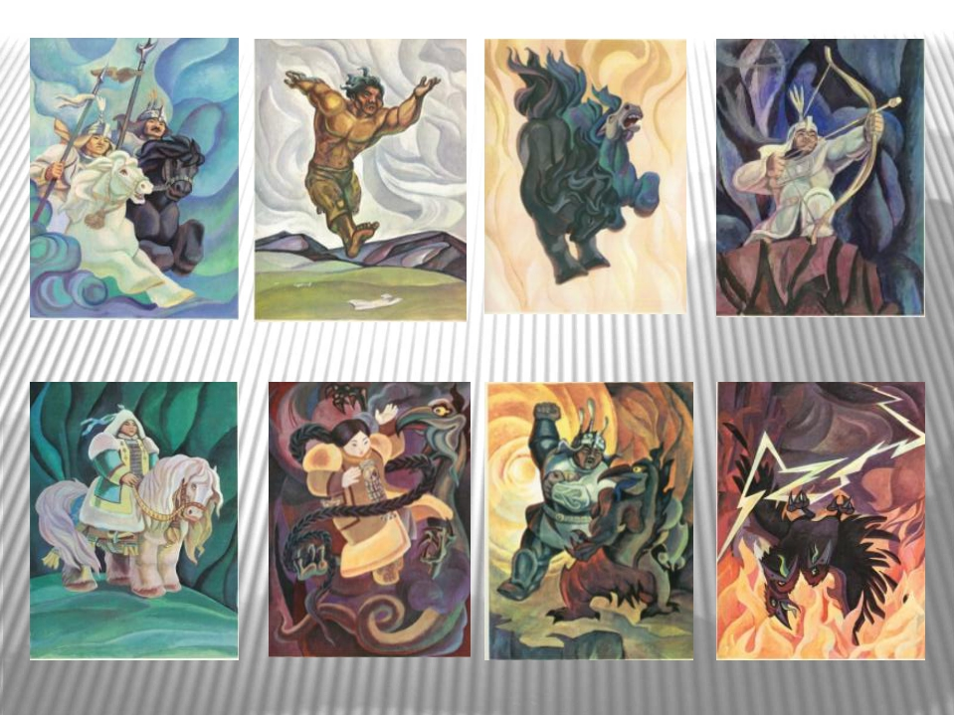

Slide 11
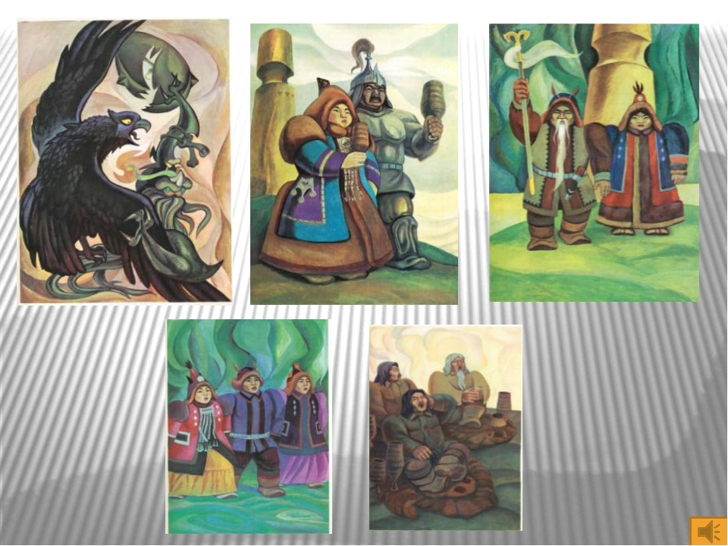

Slide 12
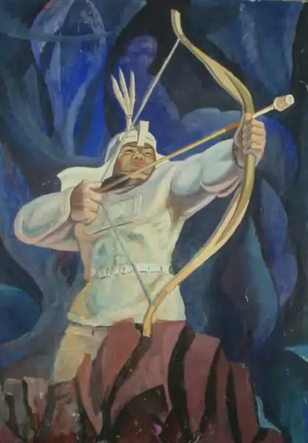
«Ньургун Боотур" олонхоҕо ойуулуур-дьүһүннүүр ньымалар.
Син эмиэ атын олонхолорго курдук, "Ньургун Боотурга" ойуулуур-дьүһүннүүр ньыма үгүс көрүҥэ туттуллар. Бухатыыр сэбин-сэбиргэлин, бэйэтин мэтириэтин ойуулааһыҥҥа эмиэ гипербола(омуннааһын) киэҥник туһаныллар. Ньургун Боотур "тоҕус халлааҥҥа хаһытыы сүүрэр хап дьиэрэҥкэй оноҕостоох...дуолан оҕус саҕа чомпо сүлүгэстээх, сытар ынах ханнын саҕа хара таас мээчиктээх". Олоҥхо фантастиката муҥура суоҕун көрдөрөр түгэннэр манна элбэхтэр. Төһө даҕаны олоҥхоҕо ойууланар олох сиртэн-буортан тэйиччи бэриллибит курдугун иһин, былыргы сахалар дьиҥнээх олохторун-дьаһахтарын хартыыната үгүстүк бэриллэр. Дьоруойдар дьиэлэрэ-уоттара - саха балаҕана. Дьиэ ис тээбиринэ, ас-үөл эмиэ оннук. Онон бу олоҥхо былыргы олоҕу үөрэтиигэ бэрт өлгөм матырыйаалы биэрэр. Идеята сырдыгынан, тыла-өһө чочуллубутунан "Ньургун Боотур"- саха биир бастыҥ, кэрэ олоҥхото.

Slide 13

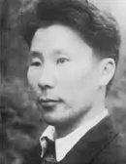
Эллэй Семенович Сивцев ( 1928 - 1994), заслуженный художник РФ, народный художник ЯАССР, лауреат премии Ленинского комсомола Якутии.

Slide 14
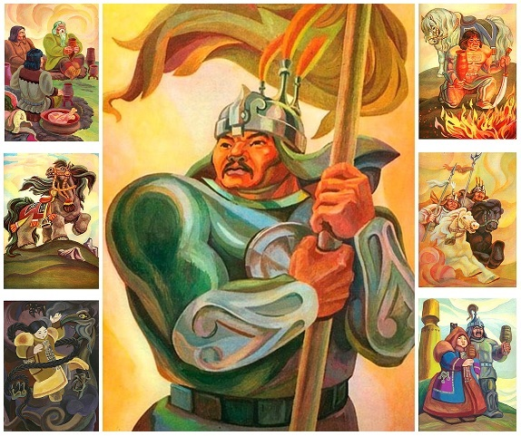

Slide 15
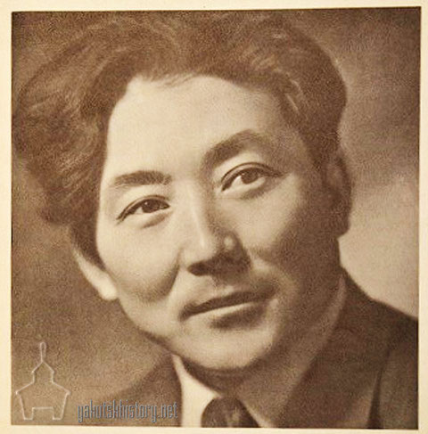
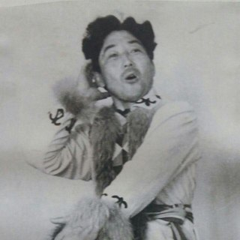
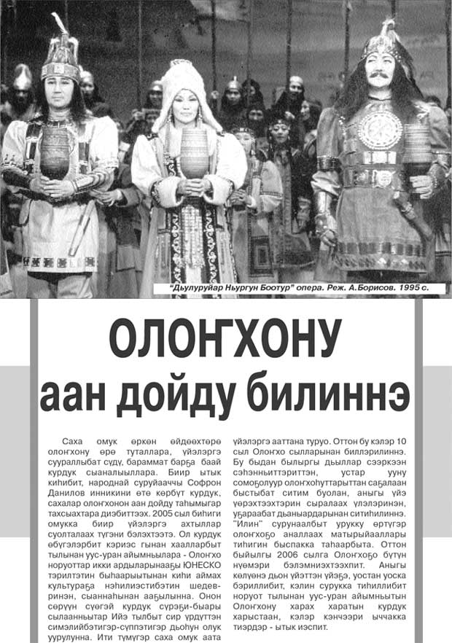
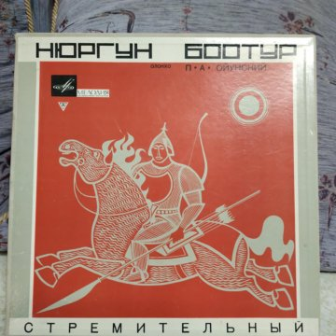
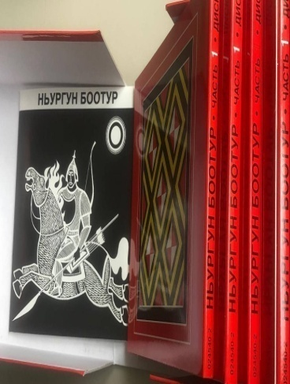
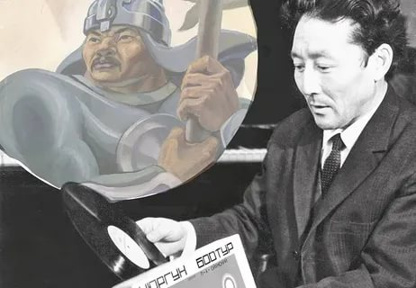
Олоҥхону 9 грампластинка тухары ыллаан-туойан, кэпсээн-ипсээн толорбут киһинэн Саха АССР норуодунай артыыһа Гаврил Колесов буолар. Кэлин 90-с сылларга ону компакт-диискэҕэ көһөрөн үйэтиппиттэрэ.
2005 с. ЮНЕСКО быһаарыытынан олоҥхобут киһи аймах чулуу айымньытын ааты ылбыта, ураты харыстанар сыаннас буолбута.
Олоҥхо театра 2008 сыл кулун тутар 15 күнүгэр тэриллибитэ.

Slide 16
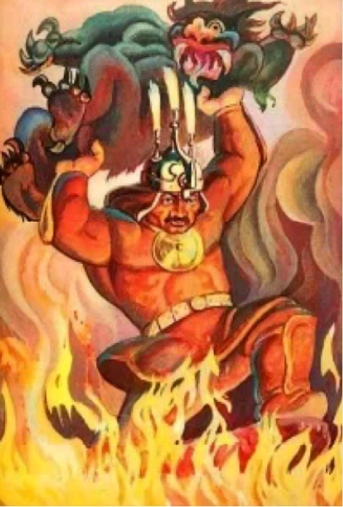
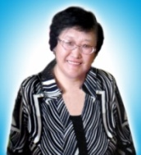
1. «Дьулуруйар Ньургун Боотур олоҥхо тугунан саҕаланарый?
2. Олоӊхоҕо баар айыылар ааттарын ааттаталаа.
3. Аал Лууп Мас диэн тугуй
4. Дьулуруйар Ньургун Боотур ийэтин, аҕатын аата кимнээх диэннэрий?
5.Туйаарыма Куо ийэтин, аҕатын, убайын аата ким диэний?
6.Туйаарыма Куону ким уорарый, тоҕо?
7.Ньургун Боотур туохтан сылтаан уонна кимниин охсуһа барарый?
8.Бухатыыр танаьа-саба, туттар сэбэ-сэбиргэлэ?
9.Бухатыыр ата хайдаҕый?
10.Ньургун Боотур хас түүннээх күн охсуһарый?
11.Ньургун Боотур эдьиийэ күүстээх удаҕан
12. Үрүӊ Уоланы кимнээх албастыылларый?
13.Кыскыйдаан Куо диэн кимий? Кимиэхэ кэргэн тахса сатыырый?
14.Кыыс Ньургун дьиэтэ-уота?
15.Тоҕо Кыыс Ньургун диэн ааттааҕый?
16.Олоӊхо тугунан түмүктэнэрий? Тоҕо?
17.Ньургун Боотур кимниин холбоһоруй?
18. Үрүӊ Уолан кимниин холбоһоруй?
Кривошапкина Валентина Семеновна
ГБПОУ «ХОК» им.Н,Е Мординова-Амма Аччыгыйа

Slide 17
1. «Дьулуруйар Ньургун Боотур олоӊхо туохтан саҕаланарый?
2. Олоӊхо5о баар айыылар ааттарын ааттаталаа.
3. Аал Лууп Мас диэн тугуй? (Иэйэхситтээх Айыыһыты эргитэр, уйгуну –быйаӊы, үтүө төрүөҕү биэрэр олох илгэ, ийэ-маһа)
4. Дьулуруйар Ньургун Боотур ийэтин, аҕатын аата кимнээх диэннэрий? (Айыӊа Сиэр Тойон, Айыы Нуоралдьын Хотун)
5.Туйаарыма Куо ийэтин, а5атын, убайын аата ким диэний? (Сабыйа Баай Хотун, Саха Саарын Тойон, Кун Дьирибинэ)
6.Туйаарыма Куону ким уорарый, то5о? (Уот Уһутаакы, кэргэн оӊостоору)
7.Ньургун Боотур туохтан сылтаан уонна кимниин охсуһа барарый?
8.Бухатыыр танаьа-саба, туттар сэбэ-сэбиргэлэ?
9.Бухатыыр ата хайда5ый?
10.Ньургун Боотур хас түүннээх күн охсуһарый? (30)
11.Ньургун Боотур эдьиийэ күүстээх удаҕан (Айыы Умсуур уда5ан)
12. Үрүӊ Уоланы кимнээх албастыылларый? (Үс Айыы кыргыттара)
13.Кыскыйдаан Куо диэн кимий? Кимиэхэ кэргэн тахса сатыырый?
14.Кыыс Ньургун дьиэтэ-уота?
15.Тоҕо Кыыс Ньургун диэн ааттааҕый?
16.Олоӊхо тугунан түмүктэнэрий? Тоҕо?
17.Ньургун Боотур кимниин холбоһоруй?
18. Үрүӊ Уолан кимниин холбоһоруй?

Slide 18
1. Олоӊхо эпоһа Аан дойдуга ЮНЕСКО-5а биллибитэ. Хас сыллаахха? ЮНЕСКО диэн тугуй? Хайдах өйдүүгүтүй?
2. Олоӊхо хаһан үөскээбитэй? Олоӊхо диэн тыл ис хоһооно?
3. Аан бастакы «Дьулуруйар Ньургун Боотур» олоӊхону ким сурукка киллэрбитэй?
4. 2006-2016 сыллар туох сылларынан биллэриллибитэй?
5.Олоӊхону кимнээх хас сыллаахха тылбаастаабыттарай?
6.Опера уонна балет сыанатыгар хас сыллаахха турбутай?
7.Москваҕа хас сыллаахха турбутай?
8. Ийэ олонхоһуттар диэн кимнээҕи ааттыыбытый?
9. Олоңхо тематыгар ханнык саха худуоһунньуктара үлэлээбиттэрэй ?
10. Олоңхо сайдыбыт, уутуйан үөскээбит дойдута диэн ханнык дойдуну ааттыыбытый? Тоҕо?
11. Хайа артыыс«Дьулуруйар Ньургун Боотур» олоңхону грампластинкаҕа уһултарбытай .Ханна?
12. Ньургун Боотур олонхо хас строкаттан, ырыаттан турарый?
13. Олоҥхоҕо анаммыт ыһыах аан бастаан ханна хас сыллаахха буолбутай. (Уус-Алдаҥҥа буолбут олоҥхо ыһыаҕар “Дьулуруйар Ньургун Боотур” олоҥхону аан бастаан Уус-Алдаҥҥа “Кэнчээри” оҕо ансаамбыла кылгатан туруорбута. Онно эһиги үөлээннээхтэргит Бочкарев Дуолан, Сарыала Тулунаттан Наташа Сивцева кыттыыны ылбыттара)
14. Былатыан Ойуунускай Дьулуруйар Ньургун Боотур олоҥхону хас сыллардаахха суруйарый.
15. Сергей Васильев – Борогонскай оҕолорго анаабыт олоҥхото

